Slide 1

Mijn webboek
Hoofdstuk Mijn mentale huis
1

Slide 2

Wat is een draaiboek?
Een digitaal boek dat je overal kunt lezen — op je computer, tablet of smartphone. Toegankelijk, flexibel en altijd bij de hand.
Waarom een draaiboek?
Ebooks maken waardevolle informatie bereikbaar voor iedereen. Ze zijn makkelijk te verspreiden, altijd beschikbaar en ideaal om in je eigen tempo door te werken.
Jouw voordeel
Dit ebook helpt je om je mentale gezondheid op het werk te versterken. Werk in je eigen tempo en ontdek praktische handvatten die je direct kunt toepassen.
2

Slide 3

Mentaalgezondwerken.nl
Online versterken van je mentale gezondheid
1

Slide 4
Over de auteur
Maarten Kouwenhoven
Psycholoog
Mental Health specialist
Maarten Kouwenhoven
2

Slide 5

Inhoudsogave
Introduction
Chapter One Goes Here
Chapter Two Goes Here
Chapter Three Goes Here
Chapter Four Goes Here
Chapter Five Goes Here
Chapter Six Goes Here
Chapter Seven Here
Chapter Eight Goes Here
Chapter Nine Goes Here
Chapter Ten Goes Here
Conclusion
Appendix
Resources
3

Slide 6
Inhoudsopgave
3

Slide 7
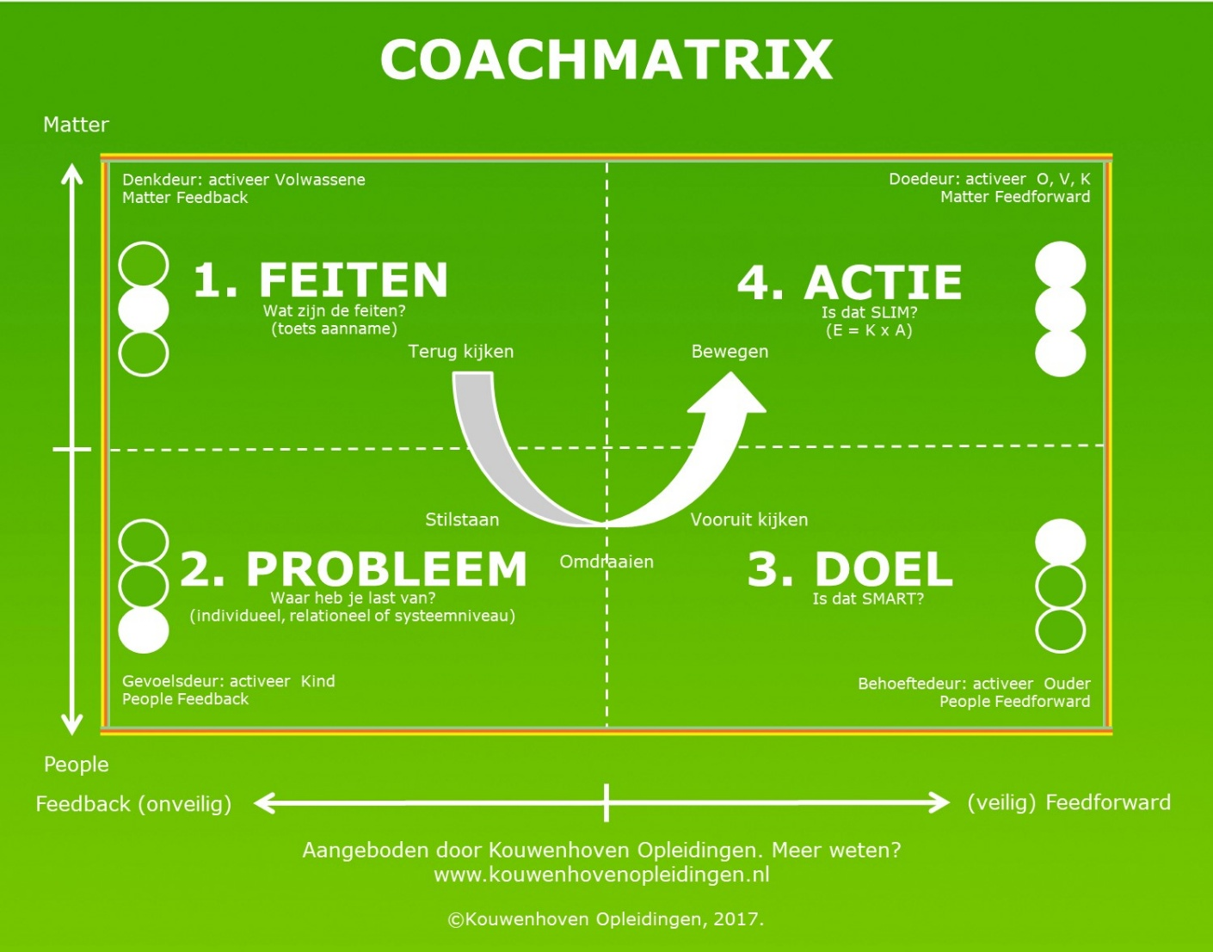
De coachmatrix

Slide 8
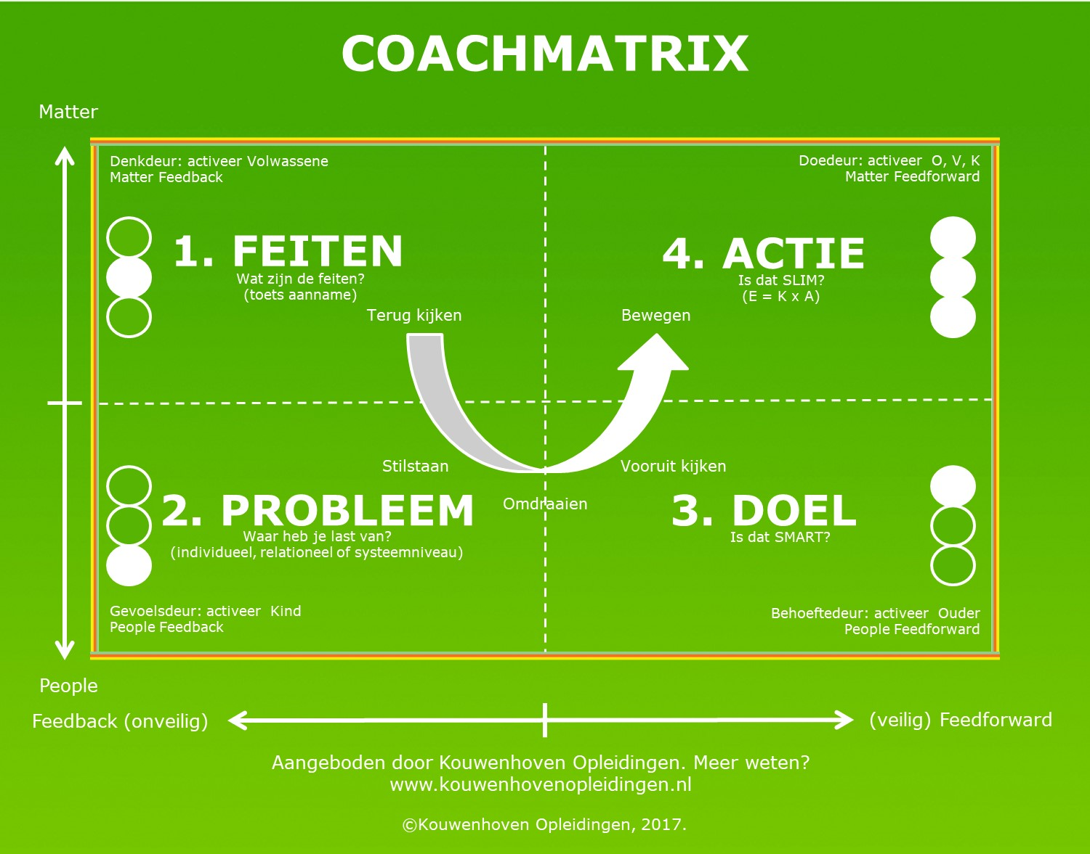
©Kouwenhoven Opleidingen, 2023.
www.kouwenhovenopleidingen.nl

Slide 9



Introductie
Introductie
Wat is een draaiboek?
In dit draaiboek komen vier gezondheidsgebieden aan de orde:
1. Je persoonlijke mentale gezondheid
2. De gezondheid van je relaties
3. De gezondheid van het systeem
4. De gezondheid van het grotere geheel.
In dit draaiboek versterk je eerst:
De mentale gezondheid van jezelf
Dan die van je relatie
Dan die van het systeem
Dan die van het grotere geheel waar je deel van uitmaakt.
5

Slide 10
Waarom dit draaiboek?
Je mentale gezondheid is, net als je lichamelijke gezondheid, de basis voor een gezond en gelukkig leven. Mentaal gezonde mensen zijn in staat om met plezier en voldoening hun werk te doen zonder uitgeput te raken. Je merkt pas hoe belangrijk je mentale gezondheid is als dat niet meer lukt. In dit draaiboek lees je hoe je mentale uitputting kan voorkomen door goed voor jezelf en de ander te zorgen.
5

Slide 11
Wat voorkom je ermee?
Je voorkomt ermee dat je met tegenzin naar je werk gaat en dat je je door de dag heen moet ploeteren. Dat je alsmaar op de klok kijkt of je al naar huis kunt. Dat je zuchtend en steunend je werk doet en weinig meer lacht. Dat je collega’s je gaan vermijden en dat je steeds meer het gevoel hebt dat je er niet bij hoort. En je voorkomt dat je uitgeput thuis komt te zitten.
Wat bereik je ermee?
Je bereikt ermee dat je mentaal fit bent, je werk boeiend vindt en prettig samenwerkt met collega’s. Dat je fluitend naar je werk gaat en ook fluitend weer naar huis gaat. Dat je trots bent op je bijdrage en je ook in je vrije tijd bereid bent om te investeren in je professionele ontwikkeling bijvoorbeeld door middel van nascholingen.
Wat is het doel?
Een mentor onlineprogramma is bedoeld om je mentale inzetbaarheid op te bouwen waardoor je als individu, als leidinggevende, als team met plezier je werk doet en voldoende mentale energie over hebt om plotselinge pieken op te vangen.
5

Slide 12

Hoofdstuk 1
Versterken van je persoonlijke effectiviteit
Describe the essentials of this chapter.
4

Slide 13
Individueel
Mentale gezondheid begint bij jezelf
Intro Page
Volgens de Transactionele Analyse (TA) bestaat je mentale systeem uit drie onderdelen die ego-posities worden genoemd: je Ouder (O), je Volwassene (V) en je Kind. (K).
Je bent mentaal gezond als je:
1. Adequaat met je gevoelens en behoeftes om gaat vanuit je Kind(K)
2. Logisch kan denken vanuit je Volwassene
3. Handelt vanuit een zorgende en begrenzende Ouder.
4. Als je in staat bent deze 3 mentale functies met elkaar te integreren en af te stemmen op de huidige realiteit.
Het mentor online programma is bedoeld voor werknemers die dreigen uit te vallen of uitgevallen zijn met mentale (energetische klachten) met als voordeel:
Je bent snel geholpen
Online betekent geen reistijd en geen reiskosten
Thuis is emotioneel gezien vaak veiliger dan op een kantoor komen.
Je verwijst niet naar een anonieme organisatie maar naar een individu.
Je kunt 24/7 je berichten sturen en krijgt iedere werkdag antwoord.
.
5

Slide 14

Hoe doe je dat?
Intro Page
Je wilt eerst weten hoe je mentale gezondheid is gesteld.
Hiervoor kan je gebruik maken van het hoofdstuk over het mentale huis.
Dat huis bestaat uit 4 mentale kamers: denken, voelen, willen en doen. Samen vormen de coachmatrix. Daarmee stel je eerst de feiten vast: een feit is iets waar je het samen over eens bent,
Vervolgens stel je de problemen vat: een probleem is een feit war je last van hebt
Dan kies je het doel, door het probleem om te draaien,
Tenslotte kies je de actie die leiden tot het doel.
ord.
.
5

Slide 15
Checklist persoonlijke effectiviteit
Intro Page
Hoe zit ik als mens in elkaar?
Wat zijn mijn ballonnen en baksternen?
Wat zijn mijn elastiekjes naar vroeger?
Wat zijn mijn open en gesloten communicatie deuren?
Op welke plant lijk ik het meest?
Enz.
Hier alle indiv. Factoren
Je wilt eerst weten hoe je mentale gezondheid is
ord.
.
5

Slide 16
Hoofdstuk 1
Versterken van je relationele effectiviteit
Describe the essentials of this chapter.
4

Slide 17
Relationeel:
Je mentale gezondheid is ook gebaseerd op je relaties.
Intro Page
Volgens de Transactionele Analyse (TA) is een transactie een doelgerichte interactie.
Hiermee wordt bedoeld dat je doelgericht een egopositie bij een ander aan kan spreken.
lalatie. tie bent mentaal gezond als je:
om gaat vanuit je Kind(K)
2. Logisch kan denken vanuit je Volwassene
3. Handelt vanuit een zorgende en begrenzende Ouder.
4. Als je in staat bent deze 3 mentale functies met elkaar te integreren en af te stemmen op de huidige realiteit.
Het mentor online programma is bedoeld voor werknemers die dreigen uit te vallen of uitgevallen zijn met mentale (energetische klachten) met als voordeel:
Je bent snel geholpen
Online betekent geen reistijd en geen reiskosten
Thuis is emotioneel gezien vaak veiliger dan op een kantoor komen.
Je verwijst niet naar een anonieme organisatie maar naar een individu.
Je kunt 24/7 je berichten sturen en krijgt iedere werkdag antwoord.
.
5

Slide 18
Hoe versterk je je relationele effectiviteit?
Intro Page
Een krachtig middel is om samen de coachmatrix in te vullen als je het eens wil worden over de inhoud. Dit is een effectief middel als het gaat om mediation.
Je vult de matrix in met 1 pen of met ieder een eigen pen. Net wat de bedoeling is: ga je samen verder (1 pen) of ga je uit elkaar (ieder een pen).
De relationele effectiviteit versterk je ook met
De schakelbak
Het HEMA model
Parallele transacties
Effectieve kruistransacties
Van dramadriehoek naar winnaarsdriehoek
5

Slide 19
Hoofdstuk 1
Versterken van je systemische effeciviteit
Describe the essentials of this chapter.
4

Slide 20
Hoofdstuk 1
Versterken van je maatschappelijke effectiviteit
Describe the essentials of this chapter.
4

Slide 21
Systemisch:
Wat is maatschappelijke effectiviteit??
Intro Page
Je maatschappelijke effectiviteit is het vermogen om je de taal, de codes en de gewoontes eigen te maken van een andere cultuur. Niet alleen culturen op andere delen van de wereld, maar ook culturen zoals die zich in de loop der tijd ontwikkelen zoals de generatie van de boomers, de sneeuwvlokjes, enz.
Kenmerkend voor maatschappelijke effectiviteit is dat je elkaar niet persoonlijk kent, maar dat je elkaar wel herkent en je houdt aan een aantal ongeschreven regels.
Bijvoorbeeld: in het verkeer ken je elkaar niet, maar je houdt je wel aan een aantal geschreven en ongeschreven verkeersregels.
Doe je dat niet dan zijn de anderen verontwaardigd en gaan gedrag vertonen om de regels te handhaven.
In Frankrijk is het beleefd om elkaar steeds weer een hand te geven en onbekende mensen met ‘u’ aan te spreken. Het is ook normaal dat je bumperkleeft als iemand in jouw ogen te langzaam rijdt.
Wat voorkom je ermee?
Iedere cultuur heeft een aantal ongeschreven regels waar je je aan dient te houden.
5

Slide 22
Intro Page
Die ongeschreven regels kunnen per land verschillen.
Niemand is de bedenker ervan; het ontstaat omdat iedereen zich zo gedraagt. Als je dat ook doet, dan voorkom je misverstanden, afstand, onbegrip en mentale botsingen.
Wat bereik je ermee?
Maatschappelijke effectiviteit betekent dat je in staat bent om contact te maken en effectief te communiceren met mensen die onderdeel uitmaken van die cultuur.
Hoe doe je dat?
Je versterkt je maatschappelijke effectiviteit door je te houden aan ‘de wetten van de zwerm’:
Invoegen
Naar je plek bewegen,
Niet botsen.
Symbolisch is maatschappelijke effectiviteit weer te geven met een duikbootje
5

Slide 23
Het duikbootje
Intro Page
5

Slide 24
Maatschappelijke effectiviteit
Intro Page
5

Slide 25
De voordelen
Intro Page
Wat is jouw voordeel van een online programma?
Het mentor online programma is bedoeld voor werknemers die dreigen uit te vallen of uitgevallen zijn met mentale (energetische klachten) met als voordeel:
Je bent snel geholpen
Online betekent geen reistijd en geen reiskosten
Thuis is emotioneel gezien vaak veiliger dan op een kantoor komen.
Je verwijst niet naar een anonieme organisatie maar naar een individu.
Je kunt 24/7 je berichten sturen en krijgt iedere werkdag antwoord.
.
5

Slide 26
Section Header Here
Text Heavy Page
Add more text in this column if needed.
TWaarom deze dag?
Met deze dag willen we het waardenbewustzijn van de NVTA leden vergroten en onderling afstemmen. We nemen dagelijks beslissingen die waarden gerelateerd zijn zonder dat we ons dat zo bewust zijn. Pas als er sprake is van verontwaardiging in de vorm van een klacht realiseren we ons dat onze waarden lang niet altijd ook de waarden van een ander zijn.
Dan volgt een klachtenprocedure en schieten we in de verdediging.
Met deze jaarlijks terugkerende dag willen we alledaagse beslissingen ter discussie stellen met de vraag: wat zou jij doen als……..
Behalve de inhoudelijke discussie over ons gedeelde NVTA-waardenkader lijkt het ons ook belangrijk TA concepten te actualiseren. De Ouder is binnen de TA wereld vaak een miskend kindje geweest. Dat komt omdat TA in de tijd is ontstaan waarin alles wat autoriteit was bestreden moest worden. Zowel Steiner als Schiff hebben niet bijgedragen aan een gezond en functioneel geïntegreerd Oudersysteem.
6

Slide 27
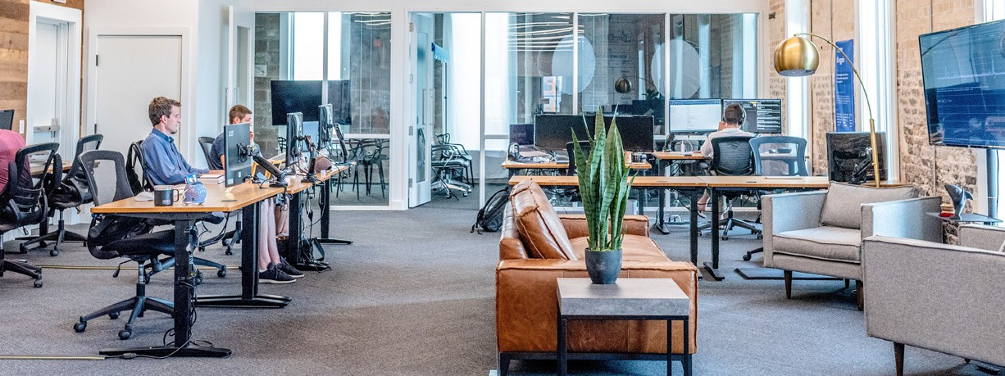
Section Header Here
Text Photo Page
Use this page for when you’d like to add a photo.
Use this column if you need more space.
7

Slide 28





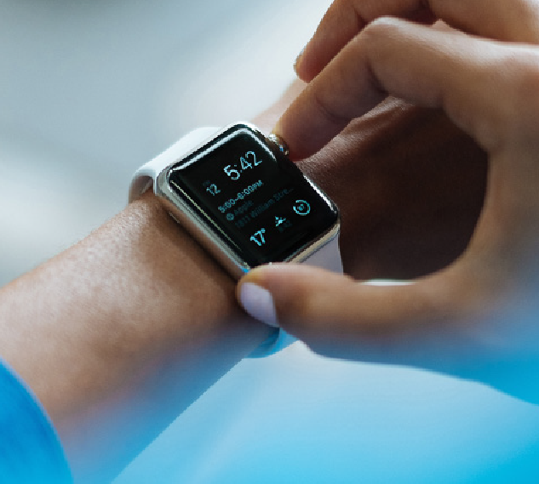
Section Header Here
Photo heavy Page
If you need a page to include a lot of visuals and don’t need much text, try this one on for size.
8

Slide 29


Closing/CTA Page
This is where you bring it all home, reinforce your main points, and direct the reader to a CTA (call-to-action.)
Talk all about the benefits of your product, service, or offering in this section.
CTA GOES HERE
www.yourwebsite.com
9

